Slide 1
Первые млекопитающие
Работу выполнила
учитель начальных классов
МОУ СОШ №9 г. Сафоново
Смоленской области
Коровина
Ирина Николаевна

Slide 2
После таинственного вымирания динозавров 65 миллионов лет назад на Земле появились первые млекопитающие. Мозг у этих животных был больше, чем у динозавров, а детёныши развивались в утробе матери – самки. Постепенно млекопитающие разбились на различные классы: насекомоядных, грызунов, хищников …
Многие из них в результате эволюции исчезли, зато появились новые животные – те, которых мы всё хорошо знаем.

Slide 3
Мегатерий

Slide 4
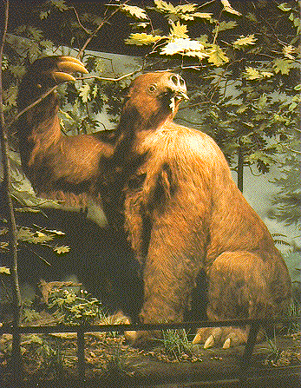
Мегатерий,
похожий на гигантского южноамериканского ленивца, был волосатым, как медведь. Он весил несколько тонн и вдобавок достигал в высоту 7 метров!
Поднявшись на задние лапы, это с виду неуклюжее чудовище могло ухватить когтями высокие сочные ветви деревьев и поднести ко рту.

Slide 5
Смилодон

Slide 6
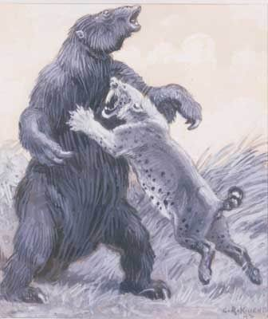
Смилодон,
или саблезубый тигр, обитал в Северной Америке. Ростом он был не меньше льва. Хвост смилодона был коротким, как у рыси, а длина клыков достигала 15 см! Эти ужасные клыки даже не помещались в пасти, выступая наружу.
Саблезубые тигры охотились на оленей, бизонов, газелей и даже отваживались нападать на мамонтов!

Slide 7
Индрикотерий

Slide 8
Индрикотерий – самое крупное из ископаемых млекопитающих: при росте в 5 метров он обладал туловищем длиной 8 метров!
Индрикотерий жил в Азии и принадлежал к семейству носорогов, хотя рогов – то у него не было.

Slide 9
Шерстистый носорог

Slide 10
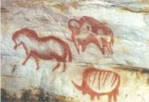
Тело огромного шерстистого носорога полностью покрывала шерсть: густая и толстая шуба животного пришлась весьма кстати в период, когда на Земле свирепствовал холод. Останки шерстистых носорогов находят в Северной Америке, Европе и Азии.
В пещерах – на местах стоянок древних людей – обнаружены наскальные изображения этих животных, искусно выполненные первобытными художниками.

Slide 11
Макрохения

Slide 12
Южноамериканская макрохения,
предок нынешней ламы, обитала в болотистых местах. Животное по виду походило на лохматого одногорбого верблюда. Ноги животного заканчивались копытами, как у лошади, вместо носа был хобот – правда покороче, чем у слона. Этим хоботом животное щипало траву, листву деревьев или водоросли.

Slide 13
Халикотерий

Slide 14
Халикотерий, или «гигантская лошадь», был удивительным животным. Это травоядное с огромной шеей ходило на четырёх лапах, отыскивая зёрна и сладкие коренья, раскапывая землю острыми когтями. Халикотерий мог подниматься на задние лапы и вставать во весь рост.

Slide 15
Эогиппус

Slide 16
Эогиппус
был маленькой лошадкой, размером не крупнее лисицы и считается древнейшим предком современных лошадей. Эти животные обитали в лесах Европы, Азии и Северной Америки. У предка лошадей вместо копыт были пальцы, которые позволяли животным быстро передвигаться по влажной почве.

Slide 17
Синтетоцерас

Slide 18
Синтетоцерас был маленьким травоядным животным. Он обитал в тропиках, жевал пищу, как корова. Голову самца украшали три покрытых кожей рога: два маленьких, как у косули, и один подлиннее – над самым носом. Без сомнения, рога служили для защиты и нападения.

Slide 19
Автор презентации – учитель начальных классов
МОУ СОШ №9 г. Сафоново Смоленской области
Коровина Ирина Николаевна.
Использованы материалы:
http://forum.zoologist.ru/viewtopic.php?id=1093&p=47
http://1vitavet.ru/index.php?option=com_content&task=view&id=1827&Itemid=347
http://clubs.ya.ru/4611686018427392741/
http://ecocrisis.wordpress.com/miscellanea/blitzkreag/
www.sertification.ru
http://www.paleo.ru/forum/index.php?topic=2210.0
http://paleoworld.ucoz.ru/forum/49-121-1
http://www.pravda.ru/filing/chelovek_/t/735
Атлас животных изд. Русич, 1997г.

